Slide 1
Федеральное государственное бюджетное образовательное учреждение высшего образования «Красноярский государственный медицинский университет имени профессора В.Ф. Войно-Ясенецкого» Министерства здравоохранения Российской Федерации Фармацевтический колледж
Сестринское дело отделение
Тема: «Потребности пожилых людей»
34.02.01. Сестринское дело
код и наименование специальности
Здоровый человек и его окружение
наименование междисциплинарного курса (дисциплины)
Группа: 209-2
Студент:Рулева Ю.Е.
Преподаватель: Битковская.В.Г
Красноярск 2020

Slide 2
Старость
Cложный и неоднозначный период в жизни человека. Мало кому в почтенном возрасте удается сохранить крепкое здоровье, оптимизм, интерес к жизни и дружеские связи. Для большинства пожилых людей это время связано с окончанием трудовой деятельности, с изменениями социального статуса, окружения и привычного уклада жизни. Столь серьезные и болезненные перемены требуют осмысления и адаптации.

Slide 3
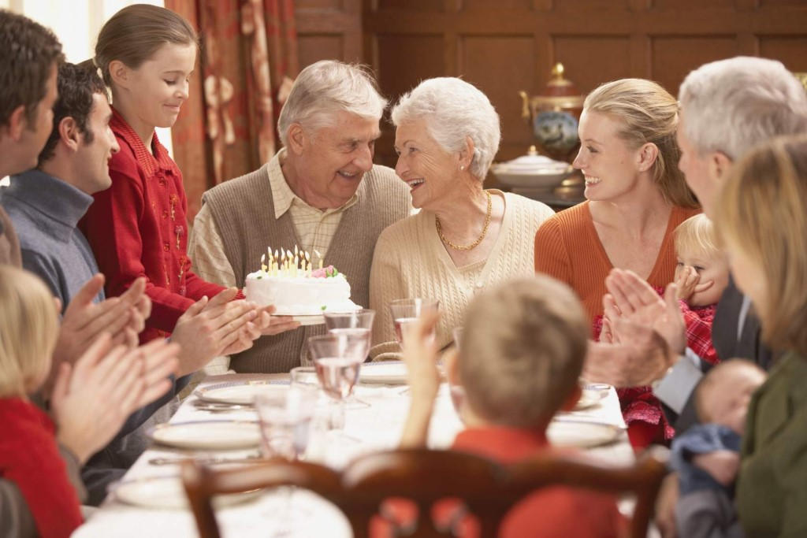
Людям преклонного возраста необходима психологическая и моральная поддержка. Совместные усилия родственников, психологов, сотрудников социальных служб, а также специальные программы для пожилых помогут пережить период возрастной адаптации и сделать его менее болезненным.

Slide 4
Основные потребности пожилых
Пожилые люди нуждаются в комплексной помощи, направленной на удовлетворение их базовых потребностей:
в качественном медицинском обслуживании,
психоэмоциональной поддержке,
организации быта и досуга,
общении,
интеллектуальном, культурном и духовном развитии.

Slide 5
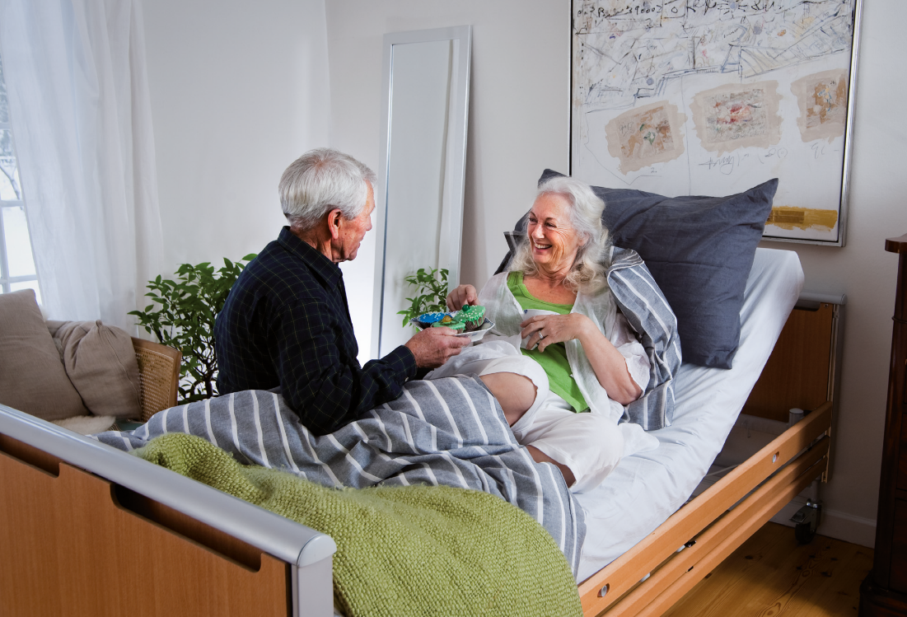
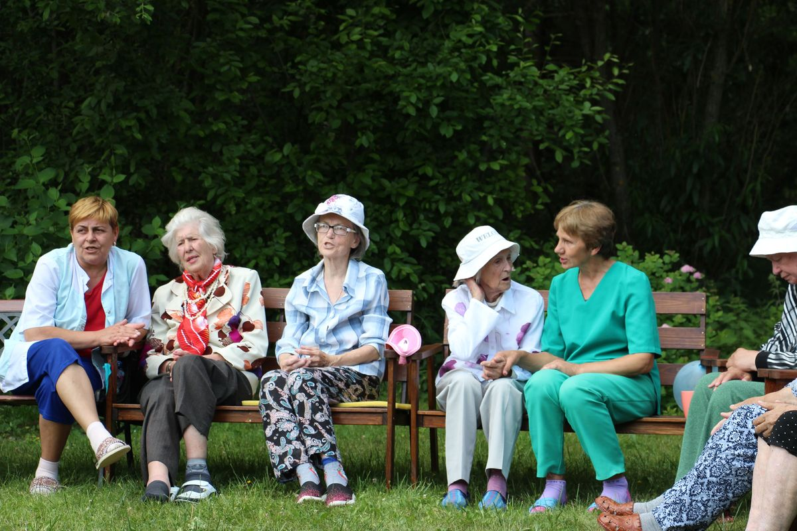
Очень часто, в силу тех или иных причин, пожилые люди не имеют возможности жить полноценной жизнью в домашних условиях. Причиной этого может быть тяжелая болезнь или инвалидность, загруженность работающих членов семьи, вынужденное одиночество. Одним из вариантов обеспечения достойного уровня жизни пожилых родственников можно рассматривать частные пансионаты для престарелых

Slide 6
Медицинское обслуживание
Ухудшение состояния здоровья пожилых людей является следствием возрастных нарушений функций организма, а также обострения хронических болезней. Для этого возраста характерны:
снижение иммунитета;
замедление и нарушение обмена веществ;
ухудшение памяти и внимания;
снижение остроты зрения и слуха;
нарушения в работе сердечно-сосудистой системы и опорно-двигательного аппарата.

Slide 7
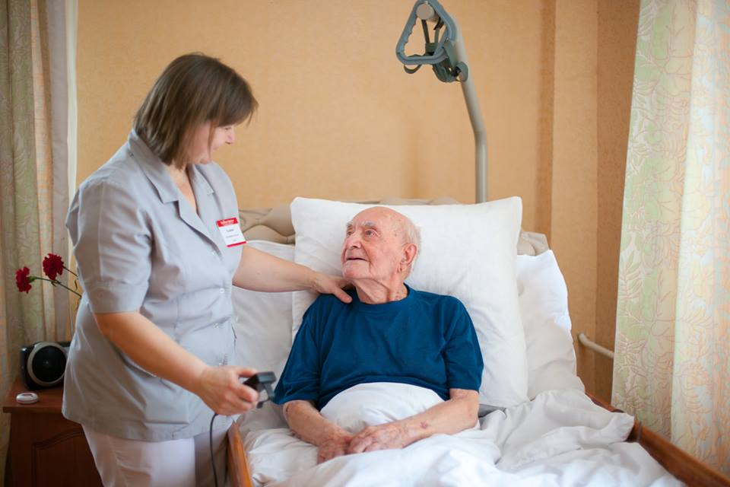
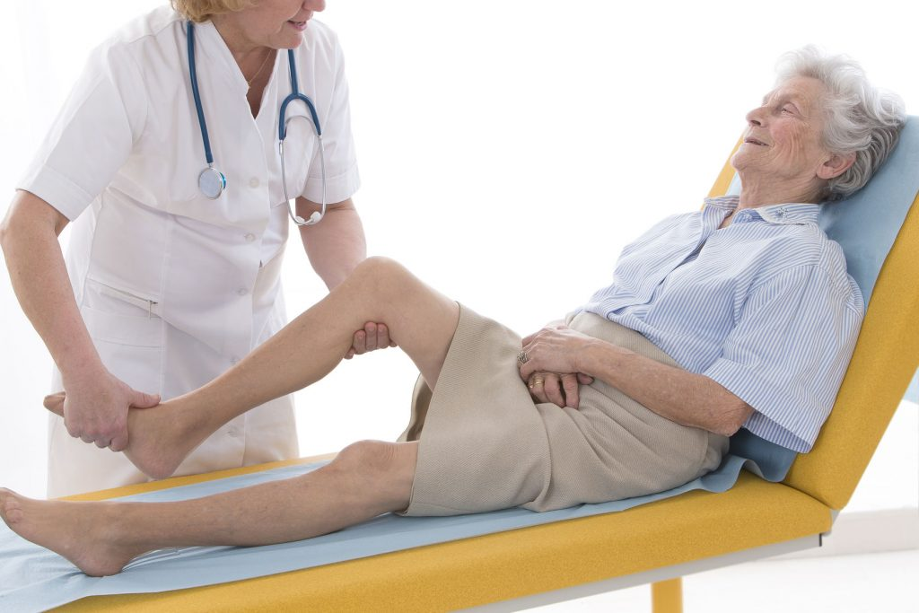
Среди людей преклонного возраста немало тех, кто нуждается в реабилитации и постоянном уходе. Систематическое медицинское наблюдение, профилактические и лечебные мероприятия становятся главным условием обеспечения высокого качества жизни и физического комфорта стариков.

Slide 8
Кризис пожилого возраста и пути его преодоления
Преклонный возраст сопровождается множеством кризисных моментов, которые тяжело переживаются человеком. Особенно тяжело переносятся одиночество и вынужденная бездеятельность. Частыми спутниками людей уважаемого возраста становятся депрессия, уныние и разочарование, ощущение собственной неполноценности и беспомощности. Самостоятельно преодолеть болезненное состояние и научиться позитивно воспринимать действительность очень непросто. Необходима помощь психотерапевта, поддержка и забота близких людей. Очень важно правильно организовать режим и быт стариков, создать благоприятные условия для неформального общения и совместного досуга.

Slide 9
Спасибо за внимание

